Slide 1

Utbildningsdag 4
Välja strider
Återträff
Namn Namnsson
Notes:
1 min
Hälsa alla gruppledare varmt välkomna!
Informera om nödutgångar, toaletter, plats för fika.

Slide 2
Agenda
Kl. 9.00-12.00
Teori: Träff 4
Genomgång: Träff 4
Genomgång: Återträff, 4 olika teman
Fika ca kl. 10.00
Kl. 13.00-16.00
Handledning
Fika ca 14.15
Notes:
1min
Gå igenom agendan.
Fika 20 min + kort paus 5 min. Lunch kl.12-13

Slide 3
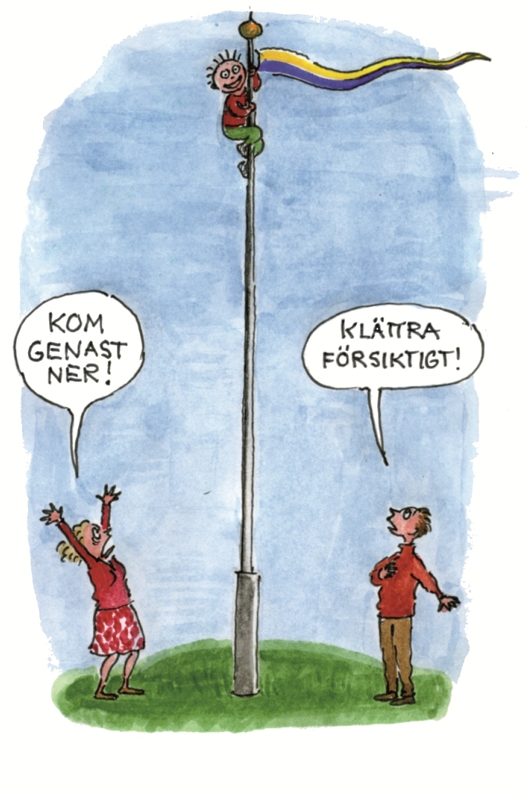
Träff 4 – Välja strider
Notes:
1 min
Vi har en intensiv förmiddag framför oss med både träff 4 och återträffen, med alla fyra teman. Så vi kommer idag gå direkt in på själva träffen.
Precis som föregående utbildningsdagar kommer vi gå igenom träff 4 ungefär så som ni ska gå igenom träffen med föräldrarna.
Skriv ner frågor och utmaningar från träff 3 att lyfta på handledningen.
Men först lite teoretisk fördjupning.

Slide 4
Teori – riskfaktorer
Minska riskfaktorn negativ uppmärksamhet
Att välja bort strider
handlar inte om att ge efter för bråk!
Referens: Att ge efter för bråk kan göra att bråk ökar
(Forster s 135).
Notes:
2 min
Forskning har visat att det viktigaste för att minska konflikterna i hemmet är att föräldrarna minskar negativ uppmärksamhet i form av tjat och tillsägelser. Hur hjälper vi föräldrar med det?
I träff 4 sker det genom att:
Föräldrarna får öva på att förebygga konflikter genom att ta ställning till vad som är oviktiga strider.
Föräldrarna får verktyg för att bemöta sitt barn på ett sätt som minskar risk för upptrappning. Exempelvis genom att tänka igenom innan vilka strider de vill välja bort helt och att inte gå in i dessa överhuvudtaget!
- Föräldrarna får hjälp att stävja bråk genom att jobba för att bryta ner onda cirklar.
I barnkonventionen står det att barn ska skyddas från att fara illa fysiskt eller psykiskt (artikel 19) och därför är det så viktigt att jobba med att både förebygga och välja bort onödiga strider.
Enligt barnkonventionen ska också staten och vuxna stödja barns utveckling, och där vet vi att problembeteenden som omfattande bråk och aggressivitet riskerar leda till en negativ utveckling. Barn har rätt att utvecklas på ett positivt sätt och må bra, varför vuxna måste jobba för att bryta negativa cirklar.
Betydelsen av att tänka efter innan visar en studie….
Referens: I en studie där forskarna filmat samspelet mellan femåringar och deras föräldrar tio dagar i följd blev det tydligt att en stor del av bråken i slutet av perioden kunde förklaras av att föräldrarna, i början, hade trappat upp konflikten och sen gett efter för barnens bråk. (Forster s 135). Snyder&Pattersson 1995

Slide 5
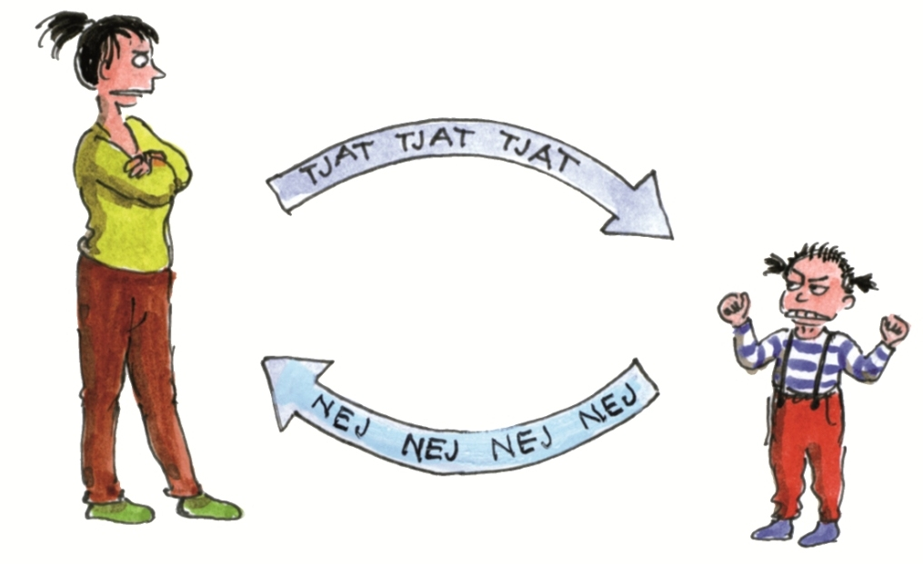
Teori
Tjat och skäll leder till onda cirklar och fler konflikter
på sikt
Minskad uppmärksamhet på konflikter halverar
antalet konflikter
Viktigt att samtidigt öka
positiv uppmärksamhet
på det som fungerar!
Referens: (Forster s 54, 56 och 135)
Notes:
4 min
Vi vet att tjat och skäll leder till onda cirklar och fler konflikter på sikt. Samtidigt som minskad uppmärksamhet på konflikter minskar antalet konflikter
I en studie visade resultatet att föräldrar som gav sina barn mycket uppmärksamhet i samband med bråk hade dubbelt så mycket bråk med sina barn som de föräldrar som gav lite uppmärksamhet i samband med bråk (Forster s 54).
En annan studie visade att föräldrar som fick lära sig, och lyckades minska uppmärksamheten i konfliktsituationer kunde halvera antalet konfliktsituationer under en dag (Forster s 54).
Viktigt att lägga till här och betona är att samtidigt som uppmärksamheten på konflikter minskar behöver den positiva uppmärksamheten på det som fungerar öka! (träff 1 och 2)

Slide 6
Teori - beteendekurvan
Vad vi ofta tror ska hända
T ex bråk
Vad som händer
Tid
Referens: På kort sikt kan minskad uppmärksamhet utan
samtidig positiv uppmärksamhet öka bråk (Forster s 56).
Notes:
4 min
Såhär fungerar beteenden: Om den reaktion vi förväntar oss uteblir så ökar beteendet.
Ett exempel: Du är törstig och har lagt i peng i en dryckesautomat i t-banan och förväntar dig en kall dryck – men inget händer. Går du bara därifrån då?
De flesta försöker nog med att trycka på knappen ett flertal ggr och kanske tar i lite. Ruskar maskinen? Svär?
SEN går du därifrån. Så fungerar ofta våra beteenden – först efter upptrappningen så byter vi strategi.
Det är likadant för barnen. Om barnet brukar få mycket uppmärksamhet vid konflikter och föräldern plötsligt slutar med det så kommer barnet antagligen att bråka mer till en början. Om barnet sedan märker att föräldern ändå inte ger uppmärksamhet och barnet även får mycket positiv uppmärksamhet vid andra tillfällen så kommer bråken att avta.
Att minska negativ uppmärksamhet kan vara tålamodsprövande! Det är lätt att hamna i kortsiktsfällan…

Slide 7
TRÄFF 4 – VÄLJA STRIDER
Dagordning
1. Uppföljning träff 3
2. Välja strider
3. ABC Workshop
4. Mina mål
5. Avslutning
Notes:
2 min
Så här ser dagordningen ut för träff 4:
1. Uppföljning träff 3
2. Välja strider
3. ABC Workshop
4. Mina mål
5. Avslutning
Ta med: Bilaga Viktiga begrepp i ABC.
Valfritt att dela ut intyg/diplom till föräldrar. Stäm av med samordnare hur rutinen ser ut i er kommun/sdf.
Tips: Boka grupprum inför workshop.

Slide 8
UPPFÖLJNING TRÄFF 3
Repetera kort: Irritation och ilska, Visa vägen
Följ upp Pröva hemma: Ta en paus
Notes:
1 min
Som tidigare träffar börjar ni med att repetera. Ett tips här är att ta hjälp av sammanfattningarna längst bak i varje träff.
Därefter följer ni upp Pröva hemma.

Slide 9
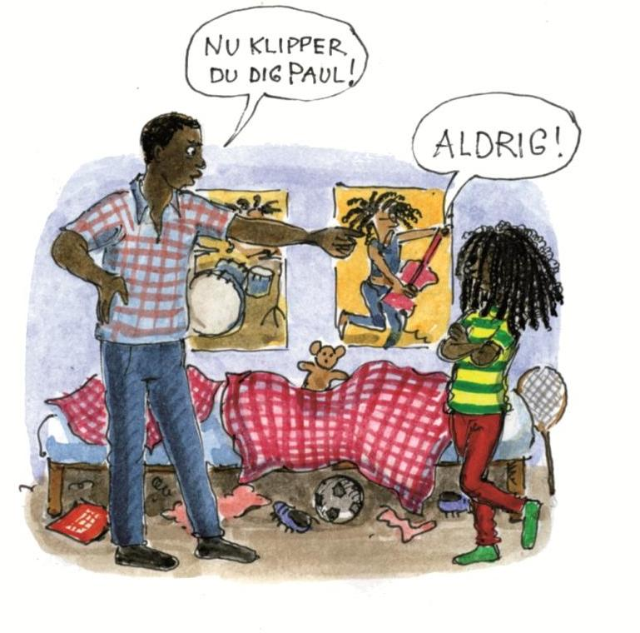
VÄLJA STRIDER
Att välja strider och ha fokus på det som fungerar leder till färre konflikter
En målsättning är att
släppa fyra av fem strider!
(Forster s 133)
Notes:
10 min
Introduktion enligt gruppledarmaterialet: Att välja sina strider har en stark koppling till Fokus på det som fungerar eftersom det är andra sidan av samma mynt. Att minska tjat och tillsägelse samtidigt som vi ökar uppmärksamheten på det som fungerar minskar antalet konflikter i familjen på sikt. I studier har forskare sett att föräldrar ger cirka 20 uppmaningar varje halvtimme till sina barn (Webster-Stratton). Med så många uppmaningar är det svårt för barnet att veta vad som verkligen är viktigt. Genom att i förväg bestämma vilka strider som är viktiga och vilka som kan väljas bort blir det lättare att vara konsekvent. Det blir också mer förutsägbart och tydligt för barnet.
Ni diskuterar med föräldrarna om exempel på tjat och tillsägelser som går att välja bort. Ibland kan vara svårt för föräldrarna att komma på exempel. Ha ett par egna exempel i din pärm. Eftersom det är individuellt så ta gärna ett från dig själv eller någon du känner.
Ett tips är att återkoppla till övningen kring att skifta fokus till det som fungerar på sid 8 träff 1.
Fråga gruppledarna, diskutera i par, lyft några exempel i helgrupp: Vad har ni för exempel på tjat och tillsägelser som går att välja bort? (prata i par)
Visa film 9 –lösen 5562 (45 sek) Minska tjat och tillsägelser (yngre barn).
Fråga gruppledarna (i helgrupp): Vad gör föräldern i filmen och vilka konsekvenser får det?

Slide 10
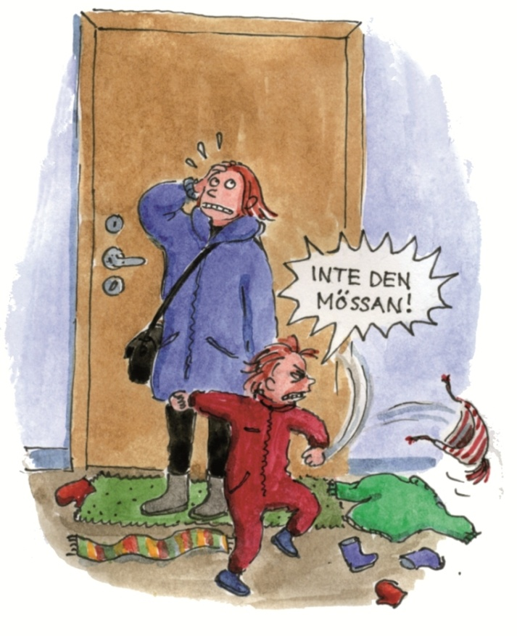
NATRURLIGA KONSEKVENSER
Naturliga konsekvenser
Vad kan vara en naturlig konsekvens av att:
Vägra ha vantar på sig
Ha sönder leksaker med flit
Stökat till
Notes:
2 min
Allt vi gör får konsekvenser. När föräldern väljer bort en strid, och avstår från att ge tillsägelser kan barnet istället få ta de naturliga konsekvenserna av sitt beteende.
De naturliga konsekvenserna behöver vara rimliga utifrån barnets ålder, mognad, och förutsättningar.
Ni frågar föräldrarna vad naturliga konsekvenser kan vara av några olika situationer.
Vägra ha vantar på sig.
(Inte äta upp maten - inte så bra exempel, situationen kan påverkas av individuella behov och utmaningar)
Fler ex:
Ha sönder leksaker med flit.
Stökat till

Slide 11
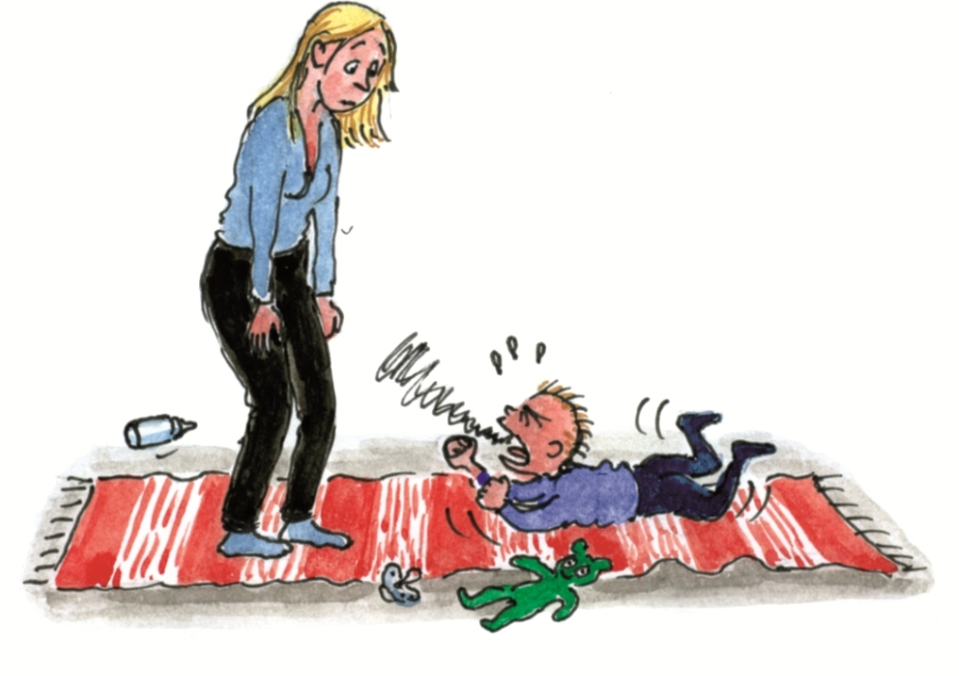
NATRULIGA KONSEKVENSER
Det blir värre innan det blir bättre…
Notes:
1 min
Ur gruppledarmaterialet: Om en förälder slutar att tjata eller skälla i situationer där det brukar ske så kan det leda till att barnet till en början reagerar kraftigare för att få en reaktion. Om föräldern ändå kan låta bli att tjata eller skälla så avtar bråken med tiden.
Återkoppla till beteendekurvan. Det är även viktigt att föräldern samtidigt ger mer positiv uppmärksamhet.

Slide 12
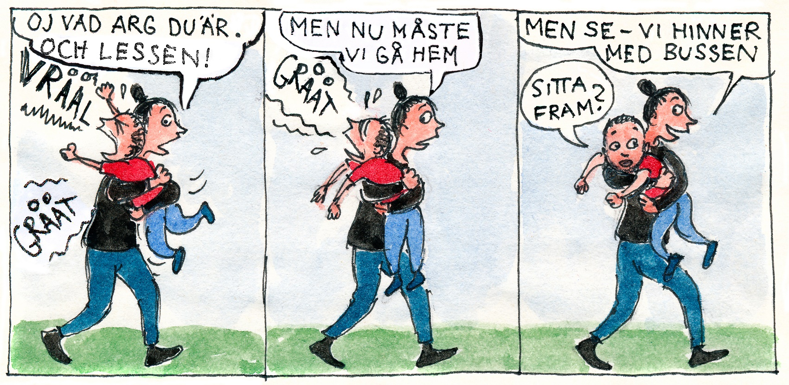
BRA
Bekräfta barnets känsla
Repetera varför
Avled
Notes:
10 min
Enligt gruppledarmaterialet: Vissa strider går inte att välja bort. BRA är en beskrivning av hur du kan bemöta ditt barn på ett sätt som minskar risken för konflikt med barnet.
Bekräfta barnets känsla – Visa att du förstår och sätt ord på barnets känslor.
Repetera varför – Motivera kort, men undvik att gå in i argumentation.
Avled – Ge barnet alternativ och uppmuntra barnets ansträngningar.
Fråga gruppledarna: Har ni exempel på situationer där BRA kan användas?
Visa film 11 – BRA. 01:03
Fråga gruppledarna: Hur tror ni att barnet upplevde situationen? Vad gjorde föräldern som fungerade?
Fråga gruppledarna: Hur kan BRA användas med äldre barn?
(bekräfta att du förstår känslan, inte tolka, ökad delaktighet, gör överenskommelse, ge utrymme och kom tillbaka)

Slide 13
ABC – WORKSHOP
Hur tror ni barnet i filmen upplevde situationen?
Vad gör föräldern bra?
Vad kan föräldern göra annorlunda i stunden?
Vad kan föräldern göra för att förebygga att liknande situationer inträffar?
Notes:
15 min
På träffen kommer ni att hålla en workshop med föräldrarna. Ni ska få prova att göra den nu. Dela ut ”viktiga begrepp”, till föräldrarna finns att skriva ut i Plusportalen.
I föräldragruppen kan ni välja att visa en eller flera filmer utifrån hur mycket tid ni har.
Film 12 - Syskonbråk
Film 13- Stress på morgonen med äldre barn
Film 14 – Konflikt i mataffären
Titta på en av filmerna. Dela upp gruppledarna i mindre grupper och besvara frågorna tillsammans.
Hur tror ni barnet i filmen upplevde situationen?
Vad gör föräldern bra?
Vad kan föräldern göra annorlunda i stunden?
Vad kan föräldern göra för att förebygga att liknande situationer inträffar?
Låt gruppledarna diskutera frågorna i 5 min och gå igenom gruppernas svar i helgrupp. Detta kan eventuellt göras i form av en tävling mellan grupperna med priser till alla. I sådana fall kan poäng för bra svar, stilpoäng och poäng för använda ABC-begrepp delas ut. Skriv eventuellt upp svaren/låt gruppen skriva upp sina svar på blädderblock/tavla.

Slide 14
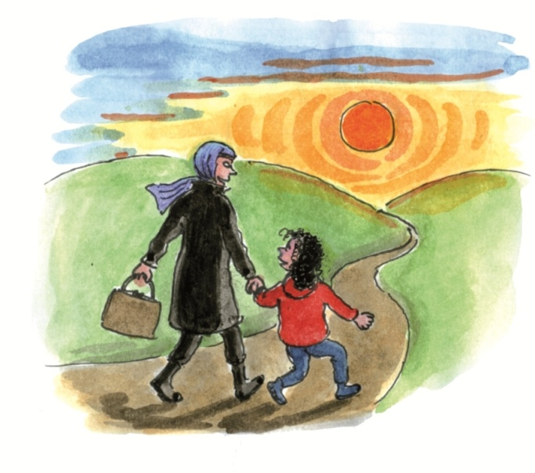
MINA MÅL
Det här gör jag mer eller mindre av idag
Det här tar jag med mig från ABC
Notes:
1 min
En viktig del i träffen är att föräldrarna får tid för att följa upp sina individuella mål från första träffen.
Det här gör jag mer eller mindre av idag
Det här tar jag med mig från ABC

Slide 15
Stöd och anpassningar
Föräldrar med autism autismforum.se/foraldrar-med-autism
Föräldrar med ADHD foraldrarmedadhd.attention.se
Föräldrar med psykisk ohälsa och NPF
brackediakoni.se/trust/webbutbildningen-trygghet-ur-stod/
Till föräldrar med barn som har en funktionsnedsättning
habilitering.se/kunskap-och-stod
Till föräldrar med barn som har misstänkt eller fastställd
ADHD-diagnos adhdkartan.se
Till föräldrar med barn som har NPF-diagnos
attention.se/leva-med-npf/leva-nara/till-foraldrar
Föräldrar med kognitiva svårigheter
Föräldrar och barn med funktionsnedsättning (mfof.se)
Föräldraskap vid kognitiva svårigheter (regionuppsala.se)
Notes:
1 min (Stockholms stad)
Innan vi går igenom Avslutningen på träffen vill vi visa några tips på stöd till föräldrar och barn med diagnos eller kognitiv nedsättning. Ni kan dela ut dessa som komplettering till Kommunens stöd till föräldrar.
Samhällets stöd https://www.habilitering.se/kunskap-och-stod/temasidor/samhallets-stod/

Slide 16
AVSLUTNING
Sammanställning av föräldrastöd i stadsdelen/kommunen
Information om återträff
Tacka föräldrarna för deras medverkan i gruppen!
Notes:
3 min
Ni ger en presentation av kommunens/stadsdelens utbud av stöd till föräldrar. Syftet är att föräldrarna lättare ska kunna hitta sådant stöd vid behov, nu eller i framtiden. Det här är en viktig del av ABC, eftersom en del av de föräldrar som kommer till grupperna kan komma att behöva annat stöd. Det har också varit uppskattat av föräldrar att få ta del av detta.
Ni som beslutat att ha en återträff, påminner om den. Vi ska prata mer om Återträffen straxt.
Tacka föräldrarna för deras medverkan i gruppen och informera om föräldraenkäten.

Slide 17
Föräldraenkäter
Före gruppstart:
”Frågor innan föräldragrupp ABC”
Efter gruppavslut:
”Frågor efter föräldragrupp ABC”
Ta del av resultatet via Plusportalen
Notes:
2 min
Detta gäller verksamma i Stockholms stad. Andra kommuner hämtar enkät på ipsykologi.se
Kom ihåg att skicka ut enkäter till föräldrarna före och efter träff 4 via Plusportalen. Prata med din samordnare och hör vem av er som ska göra det.
Avsätt gärna en stund i slutet på träffen så att föräldrarna kan fylla i enkäten i sina telefoner.
Gå gärna in och titta på ert resultat i Plusportalen för att få feedback på ert arbete.
Passa på att kontrollera närvaron träff 1-4 i Plusportalen!

Slide 18
Filmer på plusportalen
Träff 4 Lösenord till föräldrar
Film Lösenord
Minska tjat och tillsägelser (yngre barn) 5562
Minska tjat och tillsägelser (äldre barn) 6642
BRA 9542
Syskonbråk 6213
Stress på morgonen med äldre 4632
Konflikt i mataffären 3211
Notes:
1 min (efter denna bild ca kl.10.00, 20 min paus)
Ni ger lösenord till föräldrar efter varje träff. Eftersom det kan vara osäkert nätverk i olika lokaler så är ett tips att ni som gruppledare laddar ner alla filmer på usb eller skrivbordet. Lösenord abcgrupp15

Slide 19
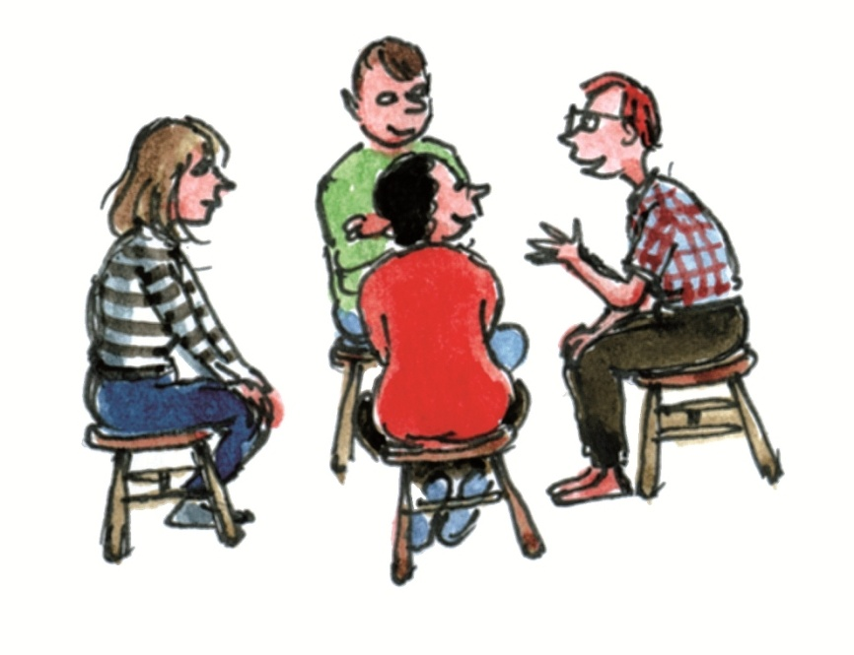
ÅTERTRÄFF
Notes:
1 min
Tips är att ta beslut om att ha en återträff redan inledningsvis i planeringen av er föräldragrupp, och om möjligt ta med datum på återträff i inbjudan. Det är lämpligt att ha återträffen efter 2-3 månader efter träff 4 eftersom studier har visat att risken för att glömma bort de nya lärdomarna ökar då.
Ni gruppledare kan välja att själva ta beslut om temat inför träffen, utifrån gruppens behov, eller be föräldrarna enas om ett tema på plats.

Slide 20
Syfte med återträff
Stärka föräldrarna genom att uppmuntra och;
- lyfta fram det föräldrarna lärt sig
- träffas igen, underhålla nätverk
- undvika ”gamla hjulspår”
Repetera ABC genom:
- gruppövning
- fördjupning inom relevant ämne
Notes:
2 min
Ett syfte med återträffen är att stärka föräldrarna genom att uppmuntra och
lyfta fram det föräldrarna lärt sig
träffas igen, underhålla nätverk
undvika att hamna tillbaka i ”gamla hjulspår”
Ett ytterligare syfte är att repetera ABC genom en gruppövning och en fördjupning inom relevant ämne.

Slide 21
Inför återträffen
Skicka påminnelser till föräldrarna, exempelvis via sms
Påminn föräldrarna att ta med sig sitt ABC-material
Notes:
1 min
Kom överens på träff 4 om när och hur eventuell påminnelse ska ske, exempelvis via sms om det är möjligt.
Påminn: datum, tid och plats.
Föräldrarna behöver ha med sitt ABC-material till återträffen. De kommer att få nytt material att sätta in i pärmarna/mappen och ska även följa upp de mål de skrivit in i sitt material.
Ta med: Valfritt att dela ut intyg till föräldrar (efter träff 4 eller återträffen). Stäm av med samordnare hur rutinen ser ut i er kommun/sdf.
Tips: Boka grupprum inför gruppövning.

Slide 22
ÅTERTRÄFF
Välkomna 15 min
Gruppövning 40 min
Tema 60 min
Mina mål 15 min
Paus 20 min
Notes:
1 min
Beskriv dagordningen för återträffen.

Slide 23
VÄLKOMNA
Vad har föräldrarna haft mest nytta av?
Har de tips eller erfarenheter som de vill
dela med sig av?
Notes:
1 min
Ni välkomnar gruppen tillbaka och presenterar dagordningen.
Följ upp om gruppen använt sig av ABC sedan sist. Utgå från punkterna här:
Vad har de haft mest nytta av?
Har de tips eller erfarenheter som de vill dela med sig av till de andra?

Slide 24

Gruppövning
GRUPPÖVNING
Notes:
2 min
Sen går ni vidare i manualen och gör en gruppövning med föräldrarna. Under gruppövningen får föräldrarna repetera och fräscha upp sina ABC-kunskaper på ett lättsamt sätt.
Här ska ni:
Dela upp gruppen i mindre grupper, ca 3-4 föräldrar/grupp.
Dela ut arbetsmaterialet till övningen.
Be föräldrarna fylla i exempel och svara på frågor.
Ni behöver även hjälpa föräldrarna att fördela tiden. Föräldrarna har 6 minuter per tema/sida, och behöver påminnas efter 5 minuter att det är dags att gå till nästa.
Föräldrarna återsamlas i helgrupp efter cirka 25 minuter. Låt varje grupp sammanfatta vad de skrivit på någon eller några frågor.
Instruktion till ABC-instruktören: Om tid finns, låt gruppledarna göra övningen under utbildningen.

Slide 25
TEMA
Notes:
2 min
Det finns fyra teman att välja bland:
Tema Syskonkärlek – handlar om hur föräldrar kan förebygga bråk och stärka relationen mellan syskon (sid 248-252 i ”Fem ggr mer kärlek”).
Tema Tonår – handlar om att förebygga problem i tonåren och hur föräldrarna kan vara tonårsförälder (sid 147-169 i ”Fem ggr mer kärlek”).
Tema Pojkar och flickor – handlar om förväntningar och genus (kap 7 från sid 214 i ”Fem ggr mer kärlek”).
Tema Genusfällor – är en fördjupning om genus – handlar om genusfällor och är en vidareutveckling av temat pojkar och flickor.
Det är viktigt att ni själva förbereder er inför respektive tema.

Slide 26
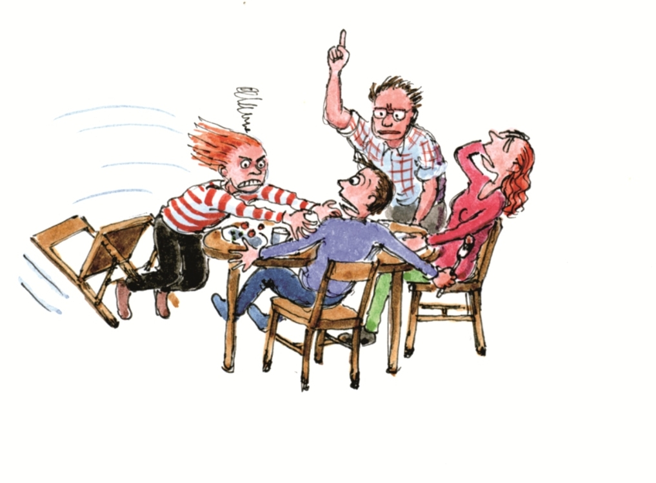
TEMA SYSKONKÄRLEK
Notes:
4 min
Ur gruppledarmaterialet: Syskonrelationen är vanligtvis den längsta relationen i livet och syskon är de familjemedlemmar som tillbringar mest tid tillsammans.
Det finns många förväntningar kring hur en syskonrelation ska se ut.
Det kan handla om allt ifrån att syskon ska vara bästa vänner till att de bråkar och slåss för jämnan.
Fråga gruppledarna: Vad tänker ni är för- och nackdelar med att ha syskon?
Prata i par eller helgrupp.

Slide 27

TEMA SYSKONKÄRLEK
Diskussion utifrån film 15
”Syskonkärlek”
Vad kan föräldern göra i den här situationen?
Vad kan föräldrar göra för att stärka relationen mellan syskon och förebygga syskonbråk?
Notes:
6 min
Ur gruppledarmaterialet: Bråk mellan syskon är vanligt. I en studie med kanadensiska familjer med barn i två- och fyraårsåldern förekom i snitt sex syskonbråk i timmen. Även om syskonbråk oftast är naturliga och övergående kan de vara utmanande för föräldrar att hantera. Allvarliga bråk där ett av syskonen konsekvent råkar illa ut kan i likhet med mobbning ha negativa konsekvenser för barnets psykiska hälsa.
Visa film 15, del 1. Syskonkärlek. Pausa filmen när bilden frusit.
Låt deltagarna diskutera i par: Vad kan föräldern göra i den här situationen? Fyll på enligt nedan:
Välja strider. Gå inte in för tidigt i konflikten. Ha uppsikt men avvakta och se om syskonen kan lösa konflikten själva. Vid upptrappning och risk för att syskonen börjar slåss måste föräldern gå in och bryta – så lugnt som möjligt.
Ta en paus för att lugna ned sig.
BRA – bekräfta barnens känslor, repetera varför de inte får göra som de gör och avleda.
Diskutera lösningar på problemet vid ett lugnt tillfälle tillsammans med barnen.
Visa film 15, del 2.
Låt deltagarna diskutera i par: Har ni några fler reflektioner kring filmen? Vad kan föräldrar göra för att stärka relationen mellan syskon och förebygga syskonbråk?
Fyll på enligt nedan:
Uppmärksamhetsfaktorn och fokus på det som fungerar. Uppmärksamma när barnen leker tillsammans eller hjälper varandra. Minska uppmärksamheten på konflikter.
Vara med. Skapa aktiviteter som syskonen gillar att göra tillsammans.
BUSA. Ge varje barn egen tid och uppmärksamhet.
Visa vägen. Hur hanterar föräldrarna själva konflikter?
Välja bort strider. Gå inte in för tidigt i konflikten. Avvakta och se om syskonen kan lösa konflikten själva. Om syskonen slåss måste föräldern gå in och bryta – så lugnt som möjligt.

Slide 28
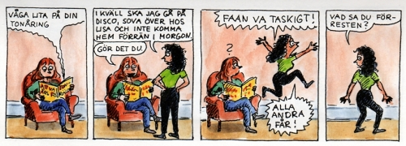
TEMA TONÅR
Notes:
1 min
Läs upp serien högt.

Slide 29
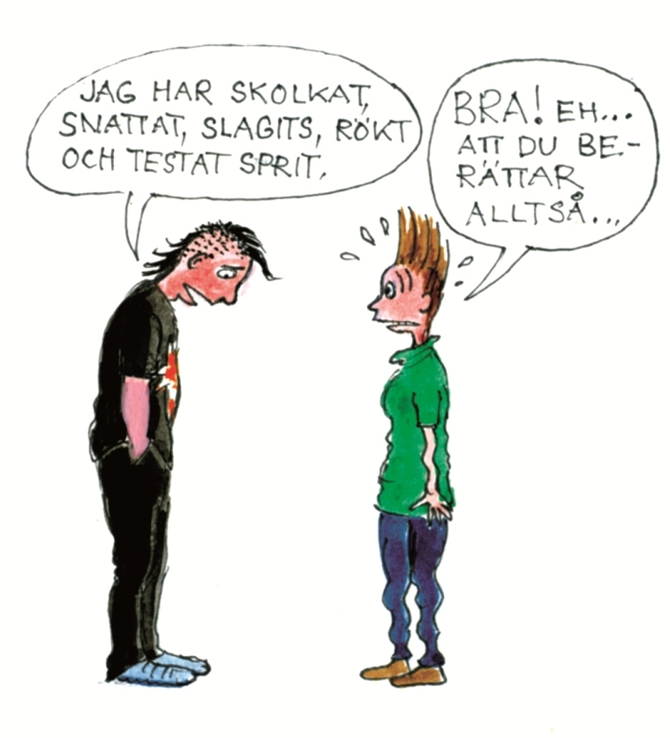
TEMA TONÅR
Vad kan föräldrar göra för att förebygga problem i tonåren?
Notes:
3 min
Ur gruppledarmaterialet: Många föräldrar oroar sig för och vill ha råd kring tonårstiden. Det mest effektiva sättet att undvika problem i tonåren är emellertid att förebygga dem. Under barndomen är föräldrarna de allra viktigaste personerna och möjligheten att påverka är stor.
Fråga gruppledarna: Hur kan föräldrar med barn som ännu inte är tonåringar göra för att förebygga problem i tonåren?
Fyll på enligt nedan:
Visa kärlek. Fokus på det som fungerar. Vara med. BUSA. Stärka anknytningen till föräldern.
Visa vägen. Behålla lugnet i konflikter för att visa att en kan lösa svårigheter på ett lugnt sätt, men också för att barnet och föräldern ska vilja och kunna tillbringa tid tillsammans.
Vänja barnet vid att berätta vart de är och vad de gjort. Då ökar chansen att detta kommer ske mer naturligt även i tonåren.
Visa nyfikenhet och intresse för vad barnet gör när inte föräldern är med. Exempelvis genom att lyssna på barnet, intressera sig för hur skoldagen varit och lära känna kompisars föräldrar.

Slide 30
TEMA TONÅR
        DiDiskussion utifrån film 16
        Tonåring berättar
Notes:
6 min
Visa film: 16. Tonåring berättar. (bråk på bussen)
Fråga gruppledarna: Hur tror ni att tonåringen upplevde situationen? Vad gör mamman och vilka konsekvenser får det?
Fyll på enligt nedan:
Hon är lugn och uppmuntrar när han berättar vad han varit med om. Det ökar chansen för att han även fortsättningsvis vill/vågar dela med sig.
Hon lyssnar på hans erfarenheter samtidigt som det finns tydliga överenskommelser om när han ska komma hem – en viktig kombination som visat sig minska problem.
Hon väntar på honom och får på så vis information om i vilket skick han är när han kommer hem.
Hon går inte in i konflikt trots att han är sen.
Diskutera: Hur kan ABC anpassas till tonåringar?
Fyll på enligt nedan:
Visa kärlek. Fortsätt att krama din tonåring!
Vara med. Vara lyhörd för och fånga upp tonåringens initiativ till samvaro. Acceptera att bli avvisad utan att ge upp.
BUSA. Använda förhållningssättet i samtal med tonåringen. Låta tonåringen styra samtalet, bekräfta och upprepa det tonåringen berättar, visa intresse.
Välja strider. Särskilt viktigt eftersom tonåringens ökande krav på självständighet kan leda till fler möjliga konfliktsituationer.
Fördjupning om BK: Barnkonventionen (artikel 13) lyfter också rättighetsperspektivet, som innebär att inte begränsa tonåringen för mycket. Att som förälder eller annan viktig vuxen runt tonåringen, visa att du lyssnar, förstår och försöker sätta dig in i tonårings perspektiv.

Slide 31
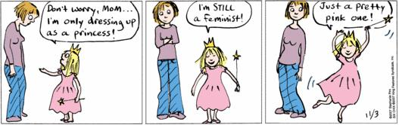
TEMA POJKAR OCH FLICKOR
Litteraturtips:
Ge ditt barn 100 möjligheter Istället för 2 : om genusfällor och genuskrux i vardagen
Av Kristina Henkel & Marie Tomicic
Notes:
1 min
Läs upp serien högt.
Litteraturtips för fördjupning inom temat: Ge ditt barn 100 möjligheter Istället för två : om genusfällor och genuskrux i vardagen av: Kristina Henkel och Marie Tomicic
Innan vi går närmare in på temat pojkar och flickor kan vi påminna oss om vikten av genusmedvetenhet också utifrån barnkonventionen,
artikel 2, att alla barn är lika mycket värda och har samma rättigheter samt
artikel 13, att barn har rätt att tänka, tycka och uttrycka sina åsikter.

Slide 32
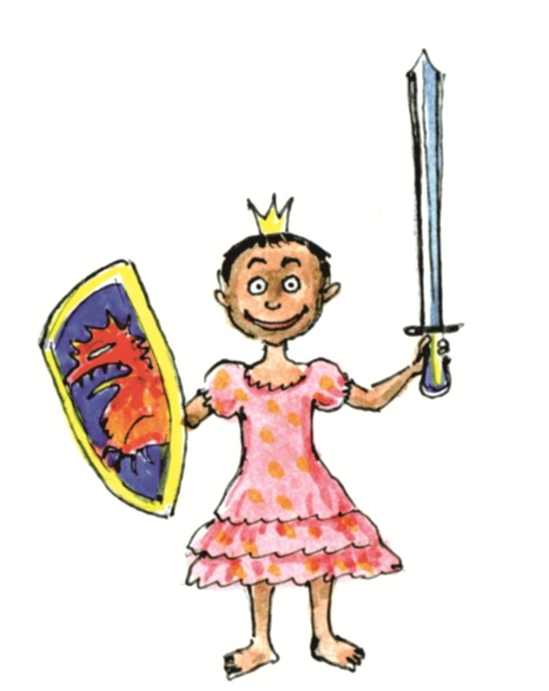
TEMA POJKAR OCH FLICKOR
Finns det saker som är mer accepterat att göra för flickor än för pojkar – eller tvärtom?
Notes:
4 min
Ur gruppledarmaterialet: Föräldrars medvetna och omedvetna förväntningar på sina barn påverkar barnens beteende. Vi har olika förväntningar på pojkar och flickor ända sedan födseln, trots att flera har studier visat att skillnaderna mellan könen är liten och mest handlar om fysisk prestation.
Fråga gruppledarna: Har ni några exempel på saker som är mer accepterat att göra för flickor än för pojkar – och tvärtom?

Slide 33
TEMA POJKAR OCH FLICKOR
Diskussion utifrån film 17
Pojke väljer kläder
Notes:
10 min
Därefter kommer ni visa en film för föräldrarna.
Visa film 17, del 1. Pojke väljer kläder. Pausa filmen när bilden frusit.
Fråga gruppen: Hur tror ni att mamman i filmen kommer att reagera och varför?
Visa film 17, del 2.
(film 1:45)
Fråga gruppen: Har ni fler reflektioner kring filmen?
Fråga gruppledarna: Vilka förklaringar tror ni kan finnas bakom skillnader mellan pojkars och flickors beteenden?
Fyll på enligt nedan:
Förebildsfaktorn. Hur föräldrar och andra viktiga personer agerar kommer att påverka barnet och barnets syn på vad flickor och pojkar gör.
Uppmärksamhetsfaktorn. Förväntningar påverkar vad föräldrar uppmärksammar hos sitt barn.
Samspelskedjan. Förväntningar påverkar vad föräldrar erbjuder för aktiviteter eller saker (Före) samt vad de uppmuntrar och uppmärksammar (Efter).
Samhällsideal, till exempel i populärkultur, mode mm.
Gruppledarens exempel:
________________________________________________________________________________________________________________________________________________________

Slide 34
TEMA GENUSFÄLLOR
Beteenden
Känslor
Språk
Notes:
4 min
Tema genusfällor är ett tema som går lite mer på djupet gällande genus. Många gruppledare är nöjda med materialet till tema pojkar och flickor i ABC och tycker att det innehåller en lagom nivå att prata med föräldrarna om genus och de kan fortsätta välja tema pojkar och flickor. De som önskar en fördjupad diskussion och tror att det passar föräldragruppen i fråga kan då istället välja tema genusfällor.
Dagordningen för återträffen följs då som vanligt men punkt 3, Tema, ersätts med tema genusfällor. Innehållet bygger på forskning och litteratur inom området. Du som gruppledare kan välja att diskutera två eller tre genusfällor under de 60 minuter ni ägnar åt detta ämne.
Ur gruppledarmaterialet:
Genusfällor
Forskning har visat att föräldrars medvetna och omedvetna förväntningar på sina barn påverkar barnens beteende. Det är lätt att skapa förväntningar på hur barnet ska göra och vara, utifrån barnets kön. Detta kallas genusfällor.
Genusfälla 1 – Beteenden
Vuxnas förväntningar utifrån kön påverkar hur barnet gör och vilka känslor det visar. Förväntningar kan även påverka vad föräldrar erbjuder för aktiviteter och leksaker. När flickor agerar högljutt och röjigt får de ofta ett annat bemötande än när pojkar gör det.
Föräldrarna får fundera på exempel där vuxna gör olika mellan flickor och pojkar?
Genusfälla 2 – Känslor
Olika känslor ses som manliga eller kvinnliga utifrån den kultur vi lever i. Detta påverkar hur barn förstår känslor och vilka känslor de tillåter sig att visa.
Föräldrarna får fundera om de tillåter och accepterar olika känslor hos pojkar respektive flickor.
Genusfälla 3 – Språk
Forskning visar att vi har en tendens att kommunicera mer med flickor, och använda ett mer avancerat språk.
Föräldrarna får fundera på hur de tror det här påverkar barnen.

Slide 35
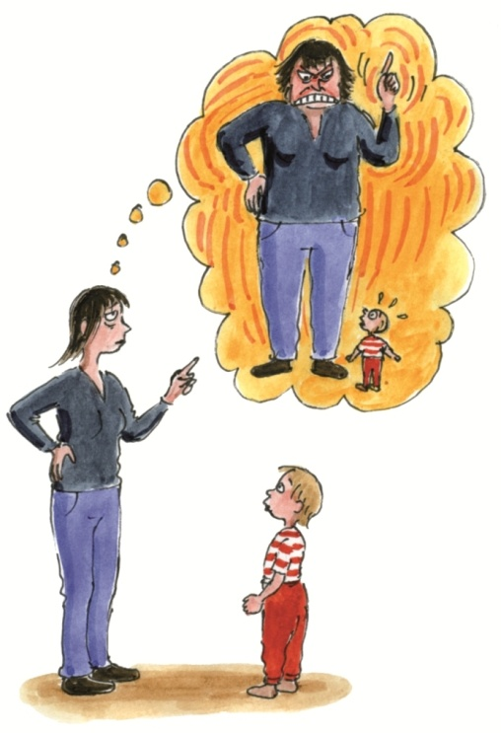
MINA MÅL
Notes:
1 min
Ur gruppledarmaterialet: Ni kommer här att be föräldragruppen att titta på sina anteckningar från mina mål på träff 1 (sidan 3) och på träff 4 (sidan 6).
Låt varje förälder fundera på om det finns något de kan göra mer eller mindre av utifrån sina mål samt vad de vill fortsätta att göra.
Låt varje förälder arbeta själv i några minuter. Föräldrarna skriver i föräldramaterialet träff 1 (sidan 3) eller separat papper.
Fråga sedan om någon vill dela med sig.

Slide 36
Filmer på plusportalen
Lösenord till föräldrar
Film Lösenord
Återträff - Syskonkärlek 6612
Återträff - Tonåring berättar 4455
Återträff - Pojke väljer kläder 3121
Notes:
1 min

Slide 37
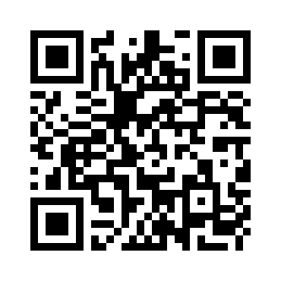
ABC fortsättning…
Certifieringsintyg
Inspirationsföreläsning via PLUS
ABC-nätverk i den egna stadsdelen/kommunen
Material via Plusportalen
Reviderad manual ht 2026
PLUS – Nyhetsbrev
Notes:
4 min
De gruppledare som närvarat på alla utbildningsdagar, genomfört en föräldragrupp och alla certifieringsuppgifter som hör till kursen kommer att få ett certifieringsintyg. Alla som får intyg registreras i Stockholms stads databas (obs gäller endast medarbetare inom Stockholms stad, övriga hos ipsykologi).
Påminn om litteraturuppgift. Filmuppgiften går vi igenom idag på handledninge. Missad föreläsning tas igen under nästa utbildningsomgång. Se plusportalen.se för kommande utbildningar. Missat handledningstillfälle tas igen genom en skriftlig uppgift som ska skickas till handledare.
Som certifierad gruppledare i ABC kommer ni få inbjudningar till föreläsningar och handledningstillfällen hos PLUS via det nyhetsbrev som går ut från PLUS.
Ni har också möjlighet att delta i det lokala ABC-nätverket som samordnaren och/eller instruktören i stadsdelen/kommunen håller i.
På plusportalen finns allt ert material för kommande grupper. Folder och föräldramaterial på svenska går också att beställa via samordnaren i stadsdelen.
Logga in via www.plusportalen.se eller socialtstod.stockholm
Anmäl dig till PLUS – nyhetsbrev
Reviderad manual ht 2026 – behålla innehåll utifrån evidens, mer användarvänlig manual, fylla på med forskning och övningar, inbjudan till booster,

Slide 38
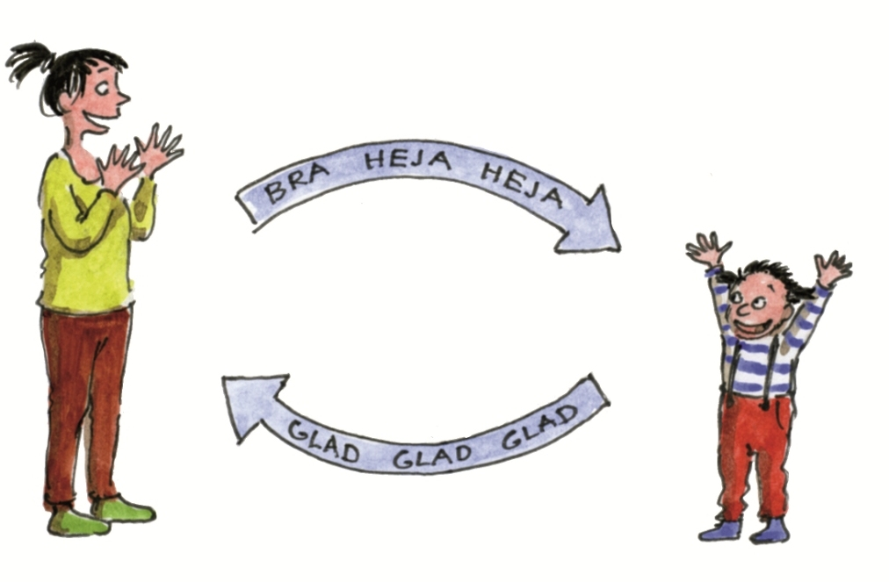
Framtid
Ditt bästa tips inför kommande grupper?
plus@stockholm.se
Notes:
6 min
Fråga gruppen: Vad är ditt bästa tips/ viktigaste kom ihåg inför kommande grupper? Skriv på tavlan.
Betona att vi/PLUS gärna vill fortsätta samarbetet med er och ha en kontinuerlig dialog kring önskemål, justeringar och behov.
Kontakta plus@stockholm.se eller samordnaren i din kommun/sdf.

Slide 39
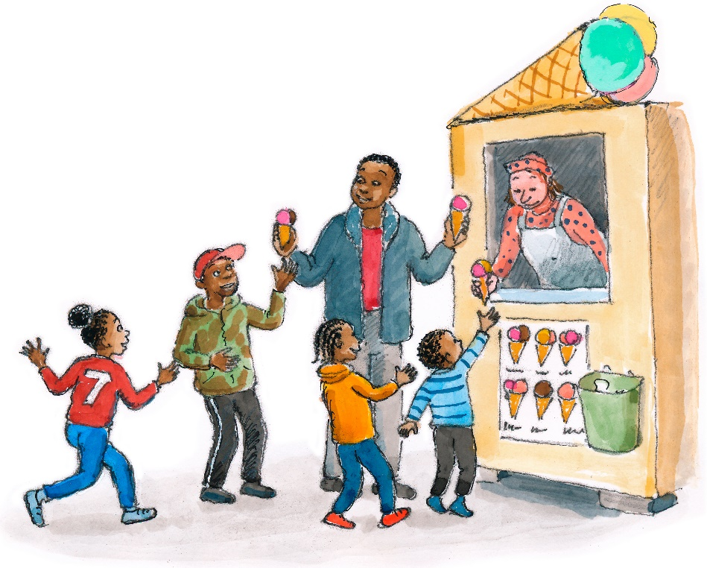
Utvärdering
Vad tar du med dig från denna utbildning?
Notes:
6 min
Fråga gruppen – prata i par: Vad tar du med dig från denna utbildning?
Exempel på följdfrågor att ställa i den muntliga utvärderingen:
Vad har bidragit till att ni känt er trygga i gruppledarrollen?
Kommer ni vilja fortsätta med ABC-grupper?
Skriftlig utvärdering för utbildningen som helhet skickas ut via Plusportalen (ipsykologi?)

Slide 40
På återseende och lycka till!

